Slide 1
第一篇 工业过程控制工程基础
1 绪论
自动化系
孟亚男
15044266766

Slide 2
前言
是一门技术型、专业性很强的密切联系实际的技术性专业课。
是综合运用专业所学知识，解决工程实际问题的课程。
阐述怎样运用过程控制原理，结合过程机理和硬件与软件的知识，去从事过程控制系统的分析、设计和运行工作的学问。

Slide 3
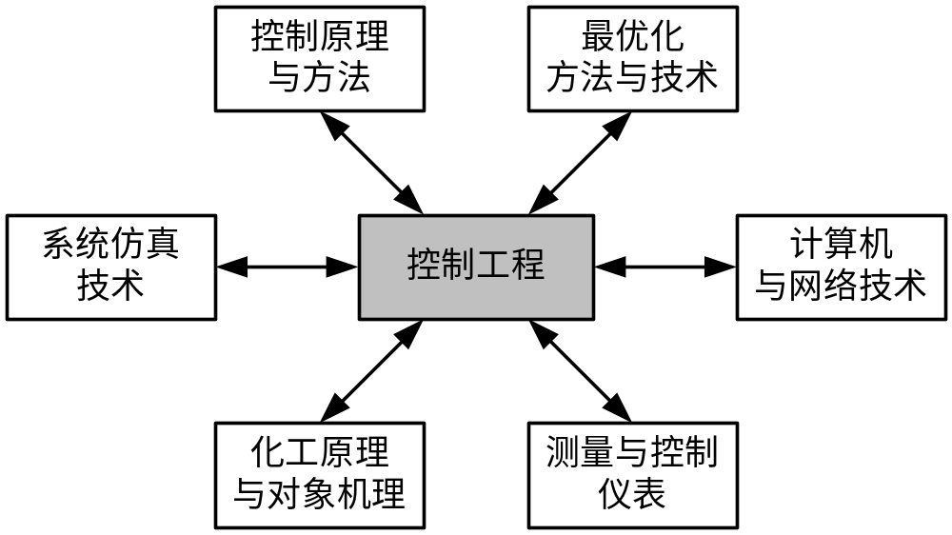
控制工程与其它相关学科

Slide 4
控制系统的目标
过程控制系统的目标：
在扰动存在的情况下，通过调节操纵变量使被控变量保持在其设定值。
应用过程控制系统的主要原因：
（1）安全性：确保生产过程中人身与设备的安全，保护或减少生产过程对环境的影响；
（2）稳定性：确保产品质量与产量的长期稳定，以抑制各种外部干扰；
（3）经济性：实现效益最大化或成本最小化。

Slide 5
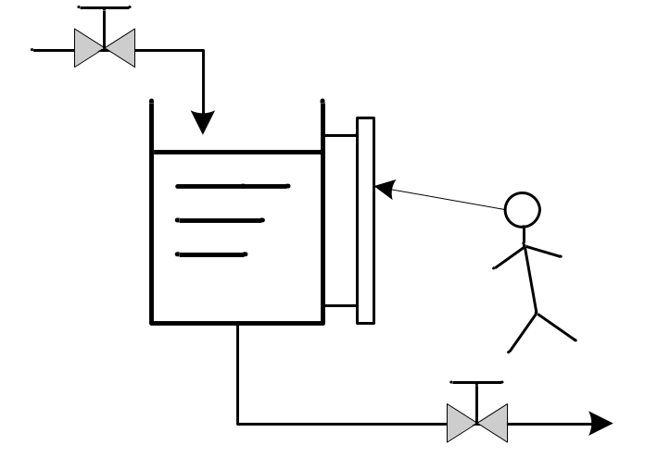
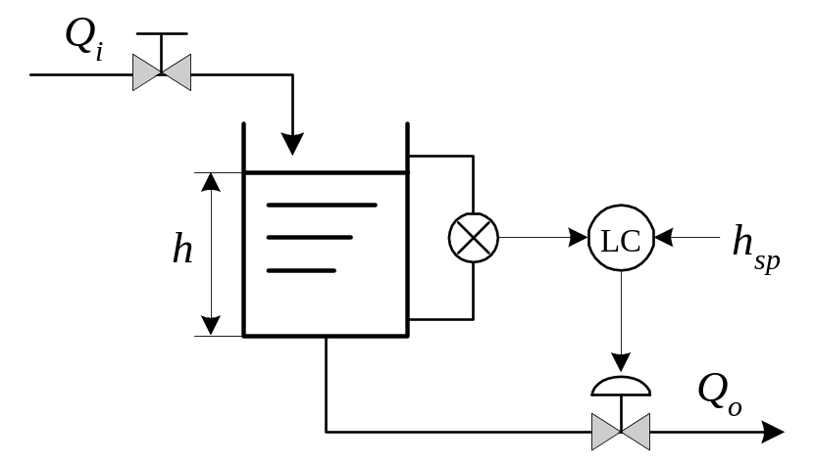

控制系统的由来
传感测量：液位计+人眼
控制器：大脑
执行机构：手+手动阀
差压传感变送器
电动调节器
自动调节阀
H是需要控制的工艺变量，称为被控变量
Hsp为被控变量的控制目标，成为给定值或设定值
若通过控制出水量Q0维持液位恒定，则Q0为操纵变量
Qi时造成被控变量产生不期望的波动的原因，则为扰动变量
Notes:
解释控制工艺流程图，解释表2.1-1

Slide 6
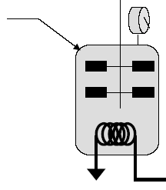


控制系统的发展史
手动操作
机械装置
气动设备
电动设备
数字计算
数字计算
和通讯
由人直接根据指示来调节阀门
温度指示
开大阀门还是逃命？
冷却阀

Slide 7

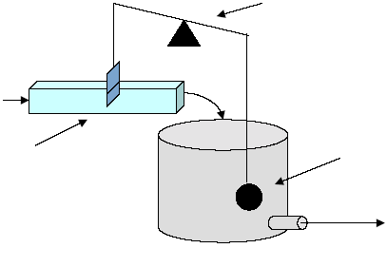
控制设备发展史
变量的值由装置的位置来表达
手动操作
机械装置
气动设备
电动设备
数字计算
数字计算
和通讯
怎样改变设定值？
支点的位置决定：
闸门的变化/液位变化
浮子用来测量液位
闸门的位置决定流量

Slide 8
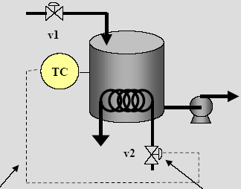

控制设备发展史
变量大小与气压成比例
(50 – 150℃ = 3 – 15psi)。
手动操作
机械装置
气动设备
电动设备
数字计算
数字计算
和通讯
怎样执行PID计算？
管道中的信号为3-15psi的气压
气压改变阀门开度
Notes:
psi：1磅每平方英寸

Slide 9
控制设备发展史
变量大小与电流或电压成比例
(50 – 150℃ = 4 – 20mA)。
手动操作
机械装置
气动设备
电动设备
数字计算
数字计算
和通讯
怎样执行PID计算？
电线中的信号为4-20mA的电流
电流转变为气压来操纵阀门
Notes:
psi：1磅每平方英寸

Slide 10
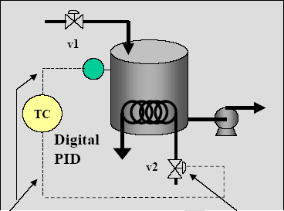
控制设备发展史
采用电动信号传输进行数字计算
手动操作
机械装置
气动设备
电动设备
数字计算
数字计算
和通讯
电线中的信号为4 - 20mA的电流
电流转变为气压来操纵阀门

Slide 11
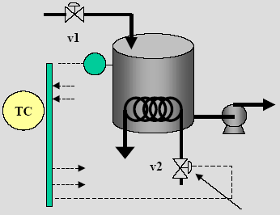
数字计算和通讯
信号在局域网中传输，
传感器和阀门也可带有微处理器！
手动操作
机械装置
气动设备
电动设备
数字计算
数字计算
和通讯
数字PID
信号采用数字传输
电流转变为气压来操纵阀门

Slide 12
数字控制
为什么？
数字控制采用分布式网络结构
多功能
计算机
*监视
*历史记录
*优化
操作站
操作站
数字通讯
现场控制器
现场控制器
……
特殊目的处理器
…
…
A/D
A/D
D/A
D/A
A/D
A/D
D/A
D/A
*信号采集
*安全控制
过程

Slide 13
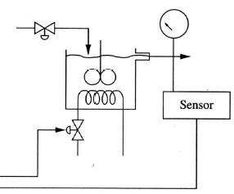
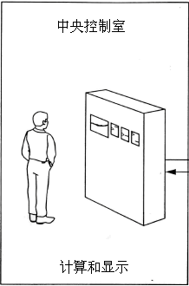
控制在哪里实现的？
现场调节
现场
显示
传感器、现场
显示和阀门
都在生产现场
电缆，可能有几百米长
中央控制室中进行变量显示、
计算以及操纵阀门

Slide 14

控制在哪里实现的？
现场
显示
现场调节
传感器、现场
显示和阀门
都在生产现场
中央控制室
电缆，可能有几百米长
中央控制室中进行变量显示、
计算以及操纵阀门

Slide 15
工业自动化的发展概况
第一阶段（50年代以前）
控制理论：以传递函数作为模型描述方法，以根轨迹、频率法作为基本的分析和综合方法；
控制方法：基本PID控制与串级、前馈控制等；
控制仪表：基地式仪表→单元组合仪表。

Slide 16
工业自动化的发展概况
第二阶段（ 60 ~ 70年代中期）
控制理论：以状态空间分析方法为基础，其核心包括：以最小二乘法为基础的系统辨识方法，以极大值原理和动态规划为主的最优控制理论，和以卡尔曼滤波器为代表的估计技术；
控制方法：最优控制方法在航空航天领域取得了成功，但尚未能很好地应用于过程工业；
控制设备：单元组合仪表→计算机集中控制方式（如DDC，SPC等）

Slide 17
工业自动化的发展概况
第三阶段（ 70年代末 ~ 80年代）
控制设备：商品化的分布式计算机控制系统（ DCS）与可编程控制器（Programmable Logic Controllers, PLC）的出现与工业应用；
控制方法：以模型预测控制为代表的适合于工业过程的先进控制（Adavanced Process Control, APC）方法形成，商品化APC 软件产品出现；
控制对象：受约束的 MIMO（多输入多输出）系统，控制目标考虑操作条件的最优化。

Slide 18
工业自动化的发展概况
第四阶段（ 90年代末 ~ ）
控制对象：操作单元→生产全过程→供应链（Supply Chain），广义的“控制”概念。
控制设备：商品化现场总线控制系统（Fieldbus Computer Systems, FCS）逐步替代DCS系统；网络技术的高度发展。
控制方法：结合最优化技术、计算机网络与数据信息处理技术的现代集成制造系统（CIMS）的形成与应用。

Slide 19
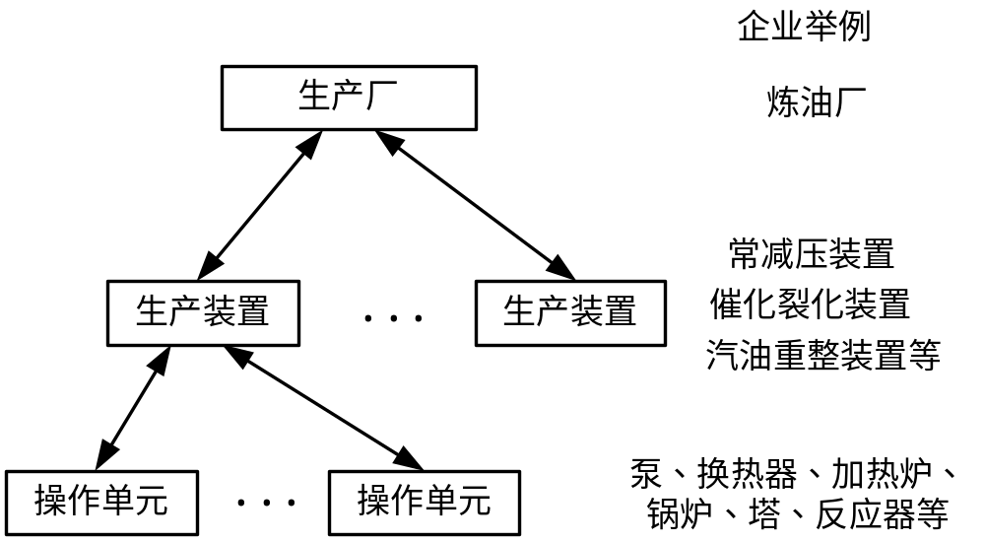
典型的流程工业企业

Slide 20
控制点流程图主要符号
受控变量：温度(T)、压力(P)、流量(F)、液位或料位(L)、成分(A)与物性等六大参数。（第一个字母）
孔板（测量差压、流量）
温度、压力测量
调节阀
液位测量
□调节器
□C
变送器
T
P
F
L
A

Slide 21
例LIC21
LT21表示回路的液位变送
LC21表示回路的液位控制器
该回路的控制目标是维持液位恒定，当进料流量变化导致液位变化时，通过液位变送器将液位转化为电信号，送至控制器与给定值比较，控制器根据偏差信号进行运算后将控制命令送至控制阀，以改变出口流量来维持液位的稳定
Q
i
LT
LC
h
h
21
sp
21
Q
o

Slide 22
控制系统的组成
被控对象：指被控制的生产设备或装置，如加热器，塔
测量变送器：用于测量被控变量，并按照一定规律将其转换为标准电信号作为输出
执行器（控制阀）：接受来自控制器的命令信号，用于自动改变控制阀的开度
控制器（调节器）：将被控变量的测量值与设定值进行比较，得出偏差信号，并按一定规律给出控制信号

Slide 23
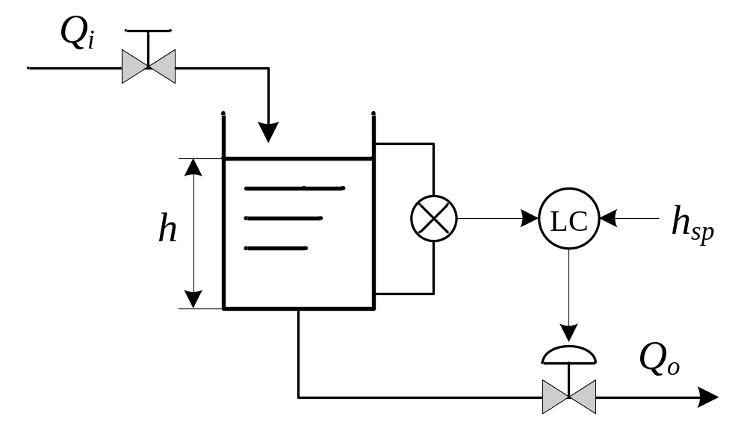
过程控制系统的重要术语
测量信号 - Measurement
设定值 - SP (Setpoint)
扰动变量 - DV (Disturbance Variable)
控制变量 - Control Variable
被控变量- CV ( Controlled Variable)
操纵变量 - MV (Manipulated Variable)

Slide 24
被控变量CV （PV），指被控变量的测量值
设定值SP，即期望值
操纵变量MV，阀值
扰动变量DV

Slide 25
控制系统的分类
定值控制（Regulatory Control, “调节控制”）与伺服控制（Servo Control, “跟踪控制”）
对照举例：连续过程与间歇过程或飞行控制。
前馈控制（Feedforward Control）与反馈控制（Feedback Control）
对照举例：热交换器的出口温度控制。

Slide 26
控制系统的分类（续）
开关量控制（Switch Control）与连续量控制（Continuous Control）
举例：热水器的控制
连续时间控制（Continuous-Time Control）与离散时间控制（Discrete-Time Control, 也称“采样控制”/“数字控制”）
举例：计算机控制系统
多变量控制与单变量多回路控制
线性控制与非线性控制等

Slide 27
控制系统的设计与实施
确定控制目标：依据生产过程安全性、经济性与稳定性的要求，针对具体工业对象确定控制目标；
选择被控变量：选择与控制目标直接或间接相关的可测量参数作为控制系统的被控变量；
选择操作变量：从所有可操作变量中选择合适的操作变量，要求对被控变量的调节作用尽可能大而快；
确定控制方案：当被控变量与操作变量多于1个时，既可以直接用MIMO（多输入多输出）控制方案；也可以将系统分解成几个SISO（单输入单输出）子系统再进行设计（当然这里存在最佳分解问题）。

Slide 28
控制系统的设计与实施（续）
调节阀的选择：根据被控变量与操作变量的工艺条件及对象特性，选择合适大小与流量特性的调节阀；
控制算法的选择：依据控制方案选择合适的控制算法。通常对于SISO系统，PID控制算法能满足大部分情况；而对于MIMO系统，可采用的控制算法很多，但一般都需要对象模型，仅适用于计算机控制系统。
控制系统的调试和投用：控制系统安装完毕后，按控制要求检查和调整各控制仪表和设备的工作状况(包括控制器参数的在线整定)，依次将其投入运行。

Slide 29
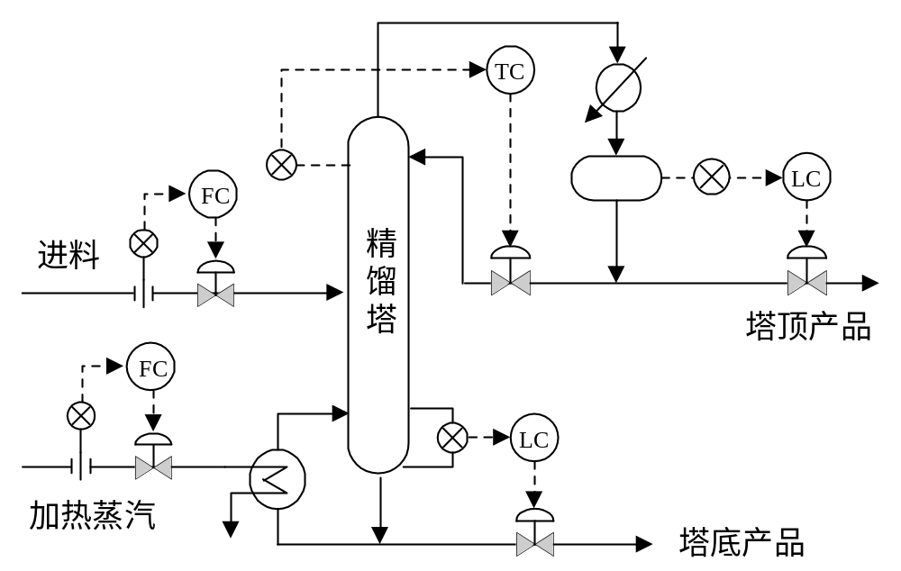
举例：精馏塔控制系统
控制目标
CV、MV选择
控制方案
控制算法
控制系统
调试与投用

Slide 30
常用控制算法
PID类（包括：单回路PID、串级、前馈、均匀、比值、分程、选择或超驰控制等），
特点：主要适用于SISO系统、基本上不需要对象的动态模型、结构简单、在线调整方便。
APC类（先进控制方法，包括：解耦控制、内模控制、预测控制、自适应控制等），
特点：主要适用于MIMO或大纯滞后SISO系统、需要动态模型、结构复杂、在线计算量大。

Slide 31
作业
1-1
自动控制系统主要由那些环节组成？各环节起什么作用？
1-4
以液位自动控制系统为例，当进料量Qi突然增大时，详细说明该系统如何运用反馈控制机制来实现液位定制控制的目的
Q
i
h
LT
LC
h
21
21
sp
Q
o

